Slide 1
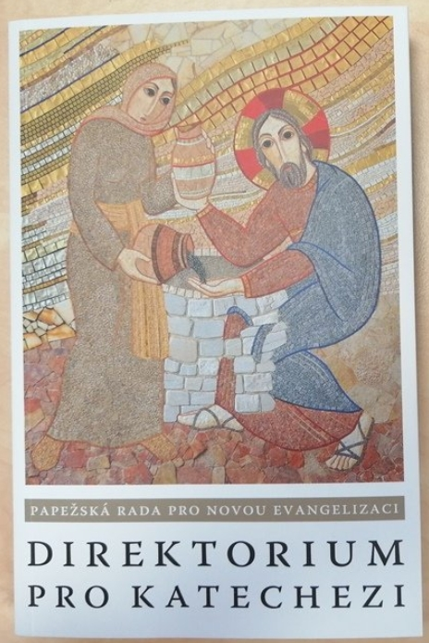
další vzdělávání katechetů Velehrad 11. 2. 2023

Slide 2
Účel
direktorium předkládá
- základní teologicko-pastorační východiska a principy,
- které jsou důležité pro správné pochopení a uchopení praxe katecheze v naší době
- je nástrojem pro vypracování národního nebo místního direktoria (DpK čl. 10)

Slide 3
Struktura
úvod (čl. 1-10)
I. Katecheze v evangelizačním poslání církve (čl. 11-156)
II. Proces katecheze (čl. 157-282)
III. Katecheze v místních církvích (čl. 283-425)
závěr (čl. 426-428)

Slide 4
První část
I. Katecheze v evangelizačním poslání církve (čl. 11-156)
1. Zjevení Boží a jeho sdělování
2. Identita katecheze
3. Katecheta
4. Formace katechetů

Slide 5
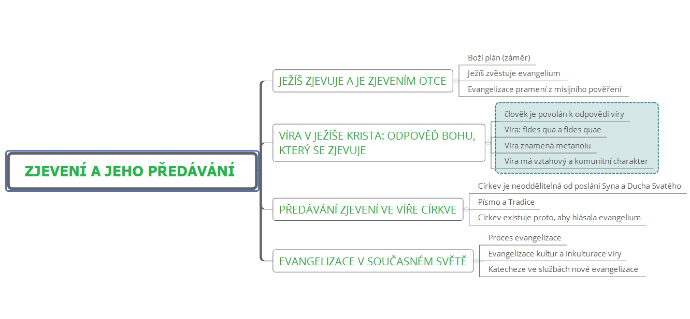

Slide 6
Úvod: práce ve skupinách
Vyhledejte v Bibli tři úryvky, které lze pokládat za jednoznačné a typické vyjádření toho, co nám Bůh sděluje:
o sobě samém (1. skupina)
o nás (2. skupina)
o světě (3. skupina)
Úryvkům dejte název a připojte umístění v Bibli (kniha, kapitola, verše)

Slide 7
Boží zjevení a víra
křesťanská víra je především:
přijetím Boží lásky zjevené v Ježíši Kristu
upřímným přilnutím k Jeho osobě
svobodným rozhodnutím následovat Jej (DpK čl. 17 - 18)
Boží zjevení nenahrazuje víru. Spíše ji vyžaduje

Slide 8
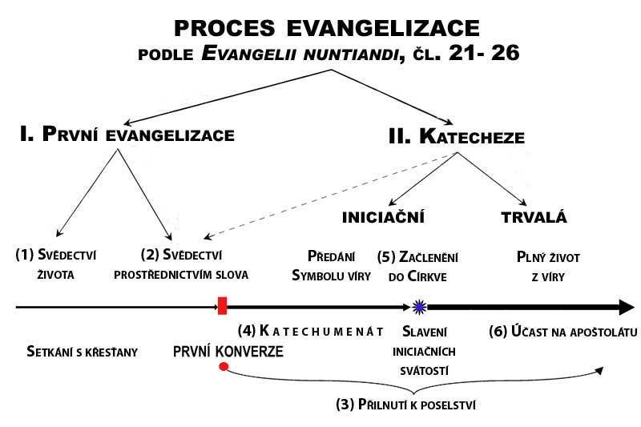

Slide 9
„Duch Páně je nade mnou; proto mě pomazal, abych přinesl chudým evangelium“ (Lk 4,18; Iz 61,1)
„Jděte ke všem národům, získávejte mi učedníky, křtěte je …, učte je, aby zachovávali všechno, co jsem vám přikázal“ (Mt 28, 16-20)
E V A N GE L I
ZA C E
JEŽÍŠ
poslaný Otcem
CÍRKEV
poslaná Ježíšem
vtělení mocné činy povolání učedníků a jejich formace
smrt a zmrtvýchvstání
rozeslání apoštolů
vše, co církev je, co koná, rozlišuje povolání a charismata,
co dosvědčuje svou Tradicí,
vychází ze sebe a míří až na periferie

Slide 10
Proces evangelizace (DpK čl. 31)
Evangelizace je církevní proces inspirovaný a živený Duchem Svatým, jehož prostřednictvím se evangelium hlásá a šíří po celém světě.
V procesu evangelizace církev:
1. Pobízena láskou proniká do celého časného řádu a proměňuje ho; přijímá jednotlivé kultury a nabízí jim přínos evangelia, aby mohly být vnitřně obnoveny
2. Postojem solidarity, sdílení a dialogu se přibližuje všem, a tak vydává svědectví o novosti života křesťanů, aby všichni, kdo se s nimi setkávají, byli pobízeni ptát se po smyslu existence a důvodech jejich bratrství a naděje

Slide 11
Proces evangelizace (DpK čl. 31)
V procesu evangelizace církev:
3. Výslovně zvěstuje evangelium prostřednictvím prvního hlásání, které vyzývá k obrácení
4. Uvádí do víry a křesťanského života cestou katechumenátu (katecheze, svátosti, svědectví lásky, bratrská zkušenost) ty, kteří se obracejí k Ježíši Kristu, nebo ty, kteří se znovu vydávají na cestu jeho následování, přičemž jedny do křesťanského společenství začleňuje a jiné do něj přivádí nazpět

Slide 12
Proces evangelizace (DpK čl. 31)
V procesu evangelizace církev:
5. Prostřednictvím trvalé výchovy ve víře, slavení svátostí a praktikování lásky živí ve věřících dar společenství a probouzí misijní poslání; vysílá tedy všechny Kristovy učedníky, aby hlásali evangelium ve světě slovem i skutkem.

Slide 13
Inkulturace v České republice (?)
Zbytky křesťanské tradice
Křesťanské hodnoty platí, ale ztrácejí na samozřejmosti
Náboženské pojmy se užívají, ale někdy s jiným obsahem a ztrácejí smysl
Obřady křesťanského náboženství jsou žádané při významných událostech (možná dojímají, ale neoslovují)
Přitahuje „posvátno a tajemno“ (srov. např. projevy novopohanství)
Pluralita (sub)kultur a varianty přístupu
vydat se cestou „subkulturace“
vydat se cestou in-subkulturace

Slide 14
Obnovená tvář katecheze
Misijně otevřená katecheze (DpK čl. 49 – 50)
Katecheze ve znamení milosrdenství (DpK čl. 51 – 52)
Katecheze jako «dílna (laboratoř)» dialogu (DpK čl. 53 – 54)

